Slide 1
데이터베이스 시스템 (Chapter 13 외부 정렬)
12/5/19
최용규
Notes:
먼저 저번주에 했던 선형 해싱을 다시 설명해 달라고 하셔서 그것부터 발표하겠습니다.

Slide 2
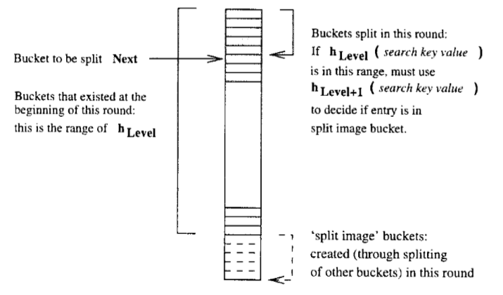
선형 해싱
<선형 해싱에서의 버켓들>
Notes:
해싱에는 원래 정적 해싱이 있었습니다.
정적 해싱은 크기가 고정이기 때문에 오버플로우 문제가 발생하게 되었고, 이를 해결하기위해 크기를 바꿀 수 있는
동적 해싱이 나오게되었습니다.
동적 해싱에는 확장성 해싱과 선형 해싱이 있는데요.
확장성 해싱은 데이터 위치를 가리키는 포인터의 디렉토리를 만들어 처리하는 방법이고, 선형 해싱은 디렉토리를 사용하지 않습니다.
선형 해싱은 확장성 해싱과 다르게 분할 조건을 만족할 때에 해당 버켓을 분할 하는 것이 아니라 첫 버켓부터 하나씩 차례로 분할을 하는 방법입니다.
이 그림은 선형 해싱에서의 모든 버켓들을 단순하게 보여주는데요.
Next는 다음에 분할 조건을 만족할 때 분할될 버켓을 가리키고, 처음에는 0 입니다.

Slide 3
선형 해싱
h_{i}(k) = h(k) mod (2^{i}N)
<선형 해싱에서의 버켓들>
Notes:
// 그리고 hLevel 이란 것은, 해당 레벨에서 버켓을 식별하는 값의 범위를 말합니다.
아래 식은 해시 함수를 거친 k 값이 페이지 내에서 어떤 버켓에 위치할지를 구하는 식 인데요.
이 식을 보시면, i는 level을 의미하고 0부터 시작해 단계가 오를 때마다 1씩 증가하고, 단계는 모든 버켓을 분할 했을 때 오릅니다.
그리고 함수 h는 해시 함수를 의미하고, N은 분할 되기전 처음 버켓의 수를 말합니다.

Slide 4
선형 해싱
h_{i}(k) = h(k) mod (2^{i}N)
<선형 해싱에서의 버켓들>
Notes:
// 다음으로 이 버켓들은 이미 분할된 버켓들을 나타내는데요.
분할된 버켓들은 해당 레벨의 범위로 식별되는 것이 아니라 다음 레벨의 범위로 식별 되야 한다는 말입니다. 왜냐하면 분할 되서 2배가 되었으니 버켓을 식별하는 식도 두 배의 버켓을 표현할 수 있는 식으로 바껴야 되기 때문입니다.

Slide 5
선형 해싱
h_{i}(k) = h(k) mod (2^{i}N)
<선형 해싱에서의 버켓들>
Notes:
// 그리고 이건 분할되어 새로 생성된 버켓들을 나타내는데요.
차례로 생성된 버켓들은 가장 뒤쪽에 배치된다는 것을 보여줍니다.

Slide 6
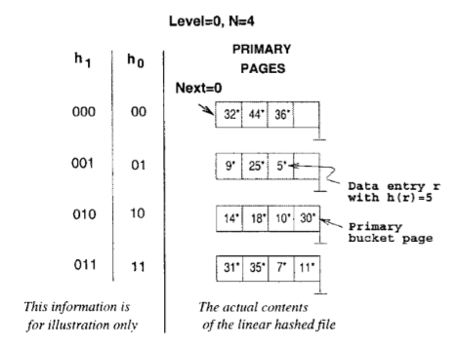
선형 해싱
h_{i}(k) = h(k) mod (2^{i}N)
Notes:
이제 예시를 통해 알아 보겠습니다.
분할을 하는 조건은 다양하게 설정할 수 있는데요, 여기서는 새로운 데이터의 삽입이 오버플로우 페이지를 생성하게 할 때 한번의 분할이 일어나게 했습니다.
초기 상태 이기 때문에 level과 Next는 0이고, 버켓 개수 N은 4 입니다.
다음 그림은 여기에 43을 삽입하고 분할을 한 모습인데요

Slide 7
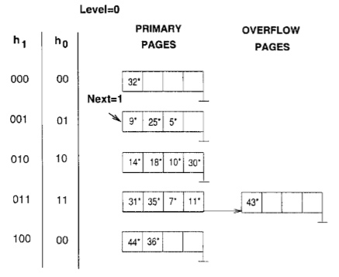
선형 해싱
Notes:
43은 4로 나눈 나머지가 3이기 때문에 3번 버켓에 들어가야 하는데 꽉 찼기 때문에 오버플로우 페이지가 생깁니다. 그리고 오버플로우 페이지가 생겼기 때문에 분할 조건이 충족되서 Next가 가르키는 버켓에서 분할이 일어나고 Next가 1 증가한 모습입니다.
분할이 일어나면 해당 단계가 아니라 다음 단계의 함수로 식별을 해야 합니다. 그래서 분할된 0번 버켓의 32, 44, 36은 4로 나누는게 아니라 8로 나눈 나머지로 판단을 해서 각각 0, 4, 4 이기 때문에 32는 0번 버켓, 44와 36은 4번 버켓으로 들어간 것을 보여줍니다.
이번에는 여기에 37을 삽입해 볼건데요.
37은 4로 나누면 나머지가 1이고 1번 버켓에는 빈 자리가 있기 때문에 그냥 1번 버켓에 넣으면 끝납니다

Slide 8
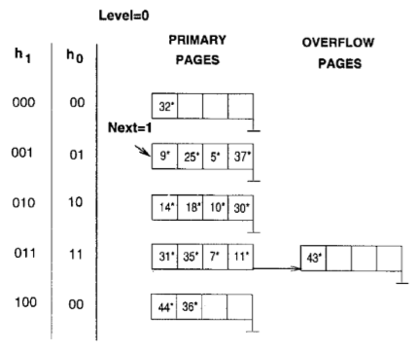
선형 해싱
Notes:
이 경우에는 분할이 일어나지 않았기 때문에 Next의 변화가 없습니다.
이번에는 Next가 가리키는 1번 버켓이 꽉 차있고 그곳에 삽입을 하는 경우인데요.
29를 삽입한다면, 1번 버켓에 들어가야 하지만 꽉 차있기 때문에 분할을 해야 합니다.

Slide 9
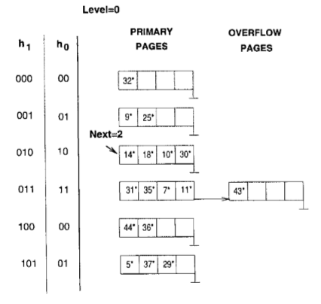
선형 해싱
Notes:
그럼 이렇게 분할이 되고, 해당 버켓의 값들은 4가 아니라 8로 나눈 나머지로 버켓의 위치를 식별하게 됩니다.
이제 여기에 22, 66, 34를 삽입을 해보겠습니다.
22, 66, 34는 모두 4로 나눈 나머지가 2이기 때문에 2번 버켓에 들어가야 하는데 자리가 꽉 차있습니다.

Slide 10
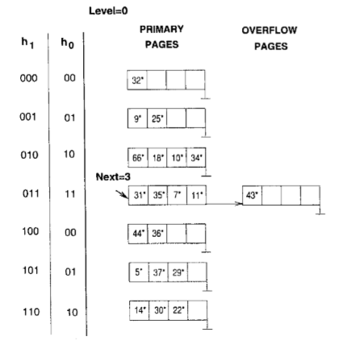
선형 해싱
Notes:
그래서 2번 버켓이 이렇게 분할이 되었고, 이제 Next가 마지막 버켓인 3번 버켓을 가리키고 있습니다.
이 상황에서 한번 더 분할이 일어나면 Next가 4가 되는 것이 아니라 level이 1 증가하게 되고 Next는 다시 0을 가리킵니다.
그래서 level을 한 단계 올리기 위해 여기에 50을 삽입해 보겠습니다.
50을 4로 나눈 나머지는 2이기 때문에 분할이 일어나게 되고

Slide 11
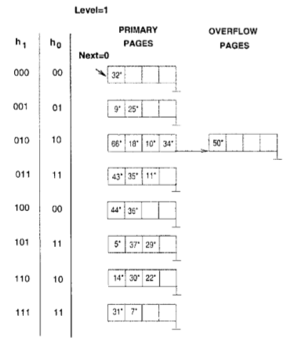
선형 해싱
h2
0000
0001
0010
0011
0100
0101
0110
0111
1000
1001
1010
1011
1100
1101
1110
1111
h1
000
001
010
011
100
101
110
111
000
001
010
011
100
101
110
111
Notes:
이렇게 레벨이 증가하여 1이 되었습니다.
이제는 h0과 h1로 버켓을 판별하는 것이 아니라 h1과 h2로 하면 되고, 이후에 삽입 과정들은 똑같습니다.

Slide 12
데이터베이스 시스템
Contents
단순 2원 합병 정렬
외부 합병 정렬
B+트리 인덱스와 외부 합병 정렬 비교

Slide 13
언제 데이터 정렬을 하는가?
사용자는 나이의 오름차순 등과 같이 어떤 순서에 따른 답을 원할 수 있다.
레코드의 정렬은 트리 인덱스에 대량 적재를 위한 첫 번째 단계이다.
정렬은 레코드들간의 중복제거에 유용하다.
조인을 수행하는 데 널리 사용되는 알고리즘에서 정렬을 필요로 한다.
Notes:
정렬을 필요로 하는 여러가지 상황들이 있습니다.
몇 가지 예시로 다음과 같은 것들이 있는데요.
사용자가 정렬된 어떤 데이터를 보기 원할 때, 인덱스에 대량 적재를 하려고 할 때, 레코드들간의 중복제거를 할 때, 또는 조인 연산을 수행할 때 등이 있습니다.
옛날에 비해 주 기억 공간의 크기가 급격히 증가했지만, 그에 따라 데이터량도 엄청 커졌습니다. 정렬해야 할 데이터가 주기억 공간에 다 들어갈 수 없을 때, 외부 정렬 알고리즘이 필요합니다.

Slide 14
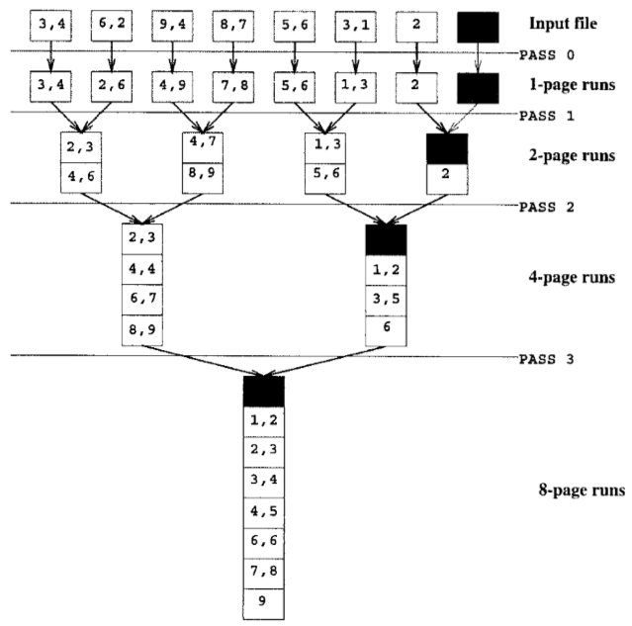
단순 2원 합병 정렬
Notes:
외부 정렬과 비교하기 위해 먼저 단순 2원 합병 정렬에 대해 나와 있는데요.
2원 합병 정렬이란, 일단 전체 파일을 작은 파일들로 쪼갠 다음 단계를 거쳐 정렬한 후 다시 2개씩 합병하는 방법입니다.
이 그림은 7개의 페이지를 가진 파일을 2원 합병 정렬하는 모습입니다.
파일을 정렬하는 과정 중간 단계마다 여러 개의 정렬된 서브파일들이 생성되는데요 이걸 런(run)이라고 하는데요 뒤에서도 쭉 이렇게 부릅니다.
그리고 각 단계마다 그 파일에 있는 모든 페이지는 읽고 처리한 후 디스크에 쓰여지게 됩니다.

Slide 15
단순 2원 합병 정렬
A = 처음 페이지 개수
N = PASS 0을 거친 후 런(run) 개수
정렬에 필요한 단계의 수 = ⌈log₂N⌉ + 1
총 비용 = 2A(⌈log₂N⌉ + 1 )
Notes:
이 정렬 방법의 비용을 생각해보면, 각 단계마다 두 번씩의 디스크 입출력이 발생하기 때문에, 총 페이지수와 단계의 수를 알면 쉽게 알아낼 수 있습니다.
A를 처음 페이지의 개수, N을 Pass 0을 거친 페이지의 수라고 할 때, 필요한 단계의 수는 ⌈log₂N⌉ + 1 입니다.
그리고 페이지당 두 번의 입출력인 2N을 곱하면 총 비용은 2N(⌈log₂N⌉ + 1) 이 됩니다.
여기서는 페이지 수 A와 N이 7이기 때문에 총 비용은 56입니다.
즉 7개의 페이지를 단순 2원 합병 정렬 하려면 총 56번의 입출력이 필요하다는 것을 알 수 있습니다.

Slide 16
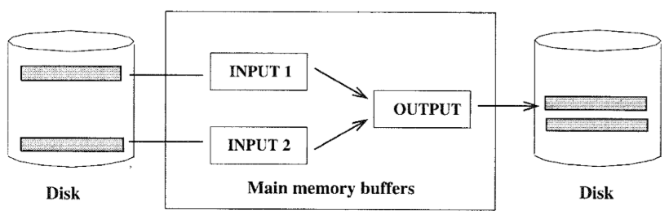
단순 2원 합병 정렬
Notes:
다음 그림은 2원 합병 정렬의 문제점을 보여주는데요.
메모리에 사용 가능한 공간이 많이 있다고 하더라도 2개의 인풋과 1개의 아웃풋, 총 3개의 버퍼 페이지만 사용하기 때문에 공간을 효과적으로 이용할 수 없습니다.
그래서 이제 사람들이 버퍼 공간을 효율적으로 이용하기 위해 외부 합병 정렬이란 방법을 생각해 냈는데요.

Slide 17
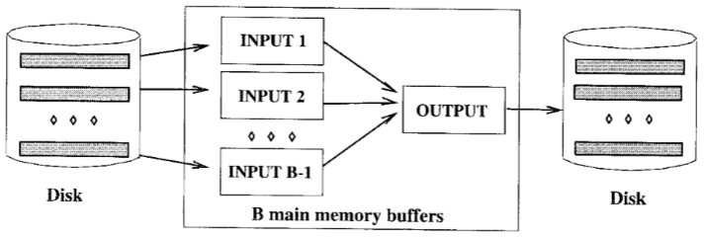
외부 합병 정렬
B = 이용 가능한 버퍼 페이지의 개수
Notes:
외부 합병 정렬은 버퍼 페이지 3개만 사용하는 것이 아니라 그림처럼 1부터 B-1까지의 Input과 1개의 output 총 B개의 이용 가능한 버퍼 페이지를 모두 사용하여 정렬하는 방법입니다.
대문자 B 는 이용 가능한 버퍼 페이지의 개수로 뒤에도 계속해서 이렇게 부릅니다

Slide 18
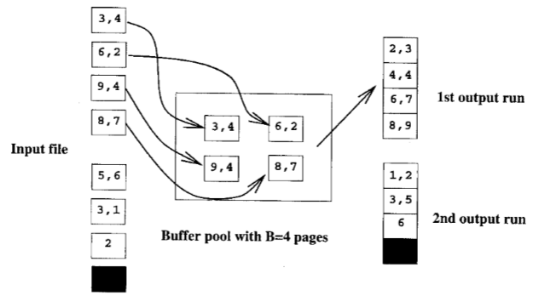
외부 합병 정렬
2원 합병 정렬과 차이점
A = 처음 페이지 개수
1. 단계 0에서는 한 번에 B 개의 페이지를 읽고 내부 정렬하여 B 개의 페이지로 구성된 ⌈A/B⌉개의 런을 만든다
Notes:
2원 합병 정렬과 다른 점을 설명 드리면,
먼저, 단계 0에서는 한번에 B개의 페이지를 읽고 내부 정렬하여 B개의 페이지로 구성된 ⌈A/B⌉개의 런을 만듭니다.
그림은 버퍼 풀 페이지 개수가 4개 일 때 단계 0을 보여주는데요, 2원 합병 정렬에선 단계 0일 때 처음 페이지 수와 같은 개수의 런을 만들어 내지만, 외부 합병 정렬은 이렇게 버퍼 페이지 4개를 모두 이용해서 처리하고 하나의 런을 만들어 냅니다

Slide 19
외부 합병 정렬
2원 합병 정렬과 차이점
3, 4
6, 2
9, 4
8, 7
5, 6
3, 1
2
Input file
PASS 0
2, 3
4, 4
1, 2
4-page runs
6, 7
3, 5
8, 9
6
PASS 1
1, 2
8-page runs
2, 3
3, 4
4, 5
6, 6
7, 8
9
2. 단계 i = 1, 2 … 에서는 입력으로 B-1개의 버퍼 페이지를 사용하고, 출력에는 남은 한 페이지를 사용한다.
Notes:
두 번째 차이점은, 외부 합병 정렬에선 단계 1부터 마지막까지 입력버퍼로 B-1개의 버퍼 페이지를 사용하고, 출력에는 남은 한 페이지를 사용합니다.
그래서 2원 합병 할 때와 같은 데이터를 외부 합병 정렬하면 전체적으로 이런 모습이 됩니다.

Slide 20
외부 합병 정렬
비용
3, 4
6, 2
9, 4
8, 7
5, 6
3, 1
2
Input file
PASS 0
2, 3
4, 4
1, 2
4-page runs
6, 7
3, 5
8, 9
6
PASS 1
1, 2
8-page runs
2, 3
3, 4
A = 처음 페이지 개수
4, 5
N = PASS 0을 거친 후 런(run) 개수
6, 6
정렬에 필요한 단계의 수 = ⌈log_{B-1}N⌉ + 1
7, 8
9
총 비용 = 2A(⌈log₂N⌉ + 1 )
Notes:
이제 외부 합병 정렬의 비용을 계산해보면,
A는 처음 페이지 개수, N은 단계 0을 거친 후 런의 개수를 나타냅니다.
2원 합병에서 정렬에 필요한 단계의 수는 ⌈log₂N⌉ + 1이었지만, 외부합병은 2개가 아니라 B-1개를 버퍼를 쓰기 때문에 ⌈log_{B-1}N⌉ + 1 이 됩니다.
그리고 마찬가지로 각 단계에서 모든 페이지들은 읽고 쓰여지기 때문에 2A를 곱해서 총 비용은 다음과 같이 나오게 됩니다.

Slide 21
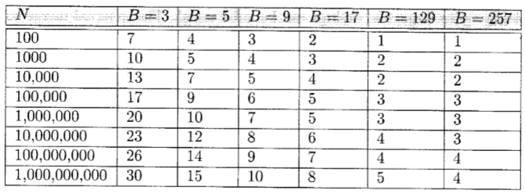
외부 합병 정렬
A
외부 합병 정렬의 단계 수
Notes:
이 표는 페이지의 개수와 이용 가능한 버퍼의 수에 따라서 정렬하는데 필요한 단계의 수를 보여주는 표입니다. 특별한 것은 없고 그냥 정렬해야 할 페이지가 엄청 많더라도 쓸 수 있는 버퍼가 조금만 있으면 몇 단계 안에 정렬 할 수 있다는 것을 알 수 있습니다.

Slide 22
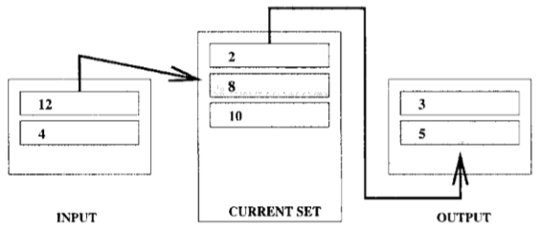
외부 합병 정렬
더 긴 런 생성하기
런(run) : 파일을 정렬하는 과정 중간 단계마다 생성된 여러 개의 정렬된 서브파일
Notes:
다음은 더 긴 런 생성하기 입니다.
런이란 것은 파일을 정렬하는 과정 중간 단계마다 생성된 여러 개의 정렬된 서브파일입니다.
정렬해야 할 총 페이지 수는 정해져 있기 때문에, 여기서 각 런의 길이를 더 늘리게 되면, 전체 런의 개수가 줄어들게 되고 정렬하기 위해서 거치게 되는 단계의 수를 줄일 수 있게 되어 결과적으로 비용 감소 효과를 내게 됩니다.

Slide 23
외부 합병 정렬
더 긴 런 생성하기
런(run) : 파일을 정렬하는 과정 중간 단계마다 생성된 여러 개의 정렬된 서브파일
1
B - 2
1
Notes:
이제 런을 늘리는 방법을 설명하면,
사용 가능한 버퍼에서 한 페이지는 입력 버퍼로, 한 페이지는 출력 버퍼로 사용하기 위해 남겨 놓고, 나머지 B-2개의 버퍼를 current set 으로 둡니다. 그림에서 보이는 것처럼, 정렬되야 할 값들은 input에서 current set으로 이동하고 다시 current set에서 output 으로 이동을 하는데요.
예를 들어, 이 파일을 어떤 탐색 키 k에 대해서 오름차순으로 정렬 한다고 하면, output에 오름차순으로 정렬 되어야 하기 때문에 current set에서 output에 있는 모든 값들보다 크고, current set값 중에서는 가장 작은 이 조건을 만족하는 값을 output으로 넣습니다.
그림에서는 8이 들어가게 되는데요.
그러면 current set에 빈 공간이 생기게 되고 input에서 current set으로 값을 하나 넣습니다. 이 과정을 반복해서 current set에 output의 값보다 큰 값이 더 이상 없을 경우에 해당 런을 끝내고 다음 런을 시작합니다.
이 방법을 사용하면 평균적으로 약 2B개 페이지 크기의 런이 만들어 진다고 합니다.

Slide 24
외부 합병 정렬
블록단위 입출력
연속된 페이지들에 대해 단일 입출력을 요청 함으로써, 각 페이지 별로 독립적인 입출력 요청을 하는 것보다 훨씬 비용이 적게 드는 방법
입출력 비용
 |  |  | 출력 버퍼 | 출력 버퍼
23
11
34
20
버퍼 풀에 이용 가능한 페이지
65
36
87
94
버퍼 블록
Notes:
지금까지는 비용을 측정할 때 페이지의 입출력 회수를 기준으로 계산을 했는데요
그런 비용 계산은 블록단위 입출력을 할 때는 무시하고 계산을 한 것 입니다.
그래서 이번에는 블록단위 입출력을 하면 비용이 어떻게 되는지 알아보겠습니다.
블록단위 입출력이란, 연속된 페이지들에 대해 단일 입출력을 요청 함으로써, 각 페이지 별로 독립적인 입출력 요청을 하는 것보다 훨씬 비용이 적게 드는 방법인데요.
예를 들어 그림을 보시면, 2개의 페이지로 이루어진 버퍼블록 단위로 10개의 페이지가 이용 가능한 버퍼풀에 입출력을 한다고 생각해보면,

Slide 25
외부 합병 정렬
블록단위 입출력
입출력 비용
23 11
 |  |  | 출력 버퍼 | 출력 버퍼
34
20
65
36
버퍼 풀에 이용 가능한 페이지
87
94
Notes:
이렇게 한번의 입력에 두 개씩 버퍼에 들어가게 됩니다.

Slide 26
외부 합병 정렬
블록단위 입출력
입출력 비용
23 11 |  | 34 20
 |  |  | 출력 버퍼 | 출력 버퍼
65
36
87
94
버퍼 풀에 이용 가능한 페이지
Notes:
계속해서 입력을 하고 나면,

Slide 27
외부 합병 정렬
블록단위 입출력
입출력 비용
23 11 |  | 34 20 |  | 65
36 |  |  | 출력 버퍼 | 출력 버퍼
87
94
버퍼 풀에 이용 가능한 페이지

Slide 28
외부 합병 정렬
블록단위 입출력
입출력 비용
23 11 |  | 34 20 |  | 65
36 | 87 94 |  | 출력 버퍼 | 출력 버퍼
버퍼 풀에 이용 가능한 페이지

Slide 29
외부 합병 정렬
블록단위 입출력
입출력 비용
11 23
20 34
36 65
87 94
런
합병 가능한 런 개수 = ⌈(10-2)/2⌉
Notes:
다음 단계를 위한 서브 파일인 런이 생성이됩니다.
버퍼 페이지가 10개이고 2개를 블록단위로 잡았기 때문에, 한 단계당 최대 ⌈(10-2)/2⌉개의 런만 합병할 수 있습니다.
왜 이렇게 되냐면 이전에는 출력버퍼 1개를 빼고 10-1개의 런을 합병할 수 있었는데요.. 근데 2개의 페이지를 묶어서 한번에 입출력 하기 때문에 먼저 출력 버퍼 2개를 빼고 그것을 또 2로 나눠서 4개의 런만 합병할 수 있습니다.
이렇게 묶어서 블록단위로 입출력하면 해당 단계에서 페이지 입출력 횟수가 줄어들 수 있지만, 합병할 수 있는 런이 줄어들어 단계가 늘어나기 때문에 전체 입출력 횟수가 오히려 더 많아질 수 있습니다. 그렇기 때문에 적절한 블록 크기를 설정하는 것이 중요합니다.
(블록 단위만큼 버퍼가 줄어들기 때문에 런의 개수가 많아지는 것임)

Slide 30
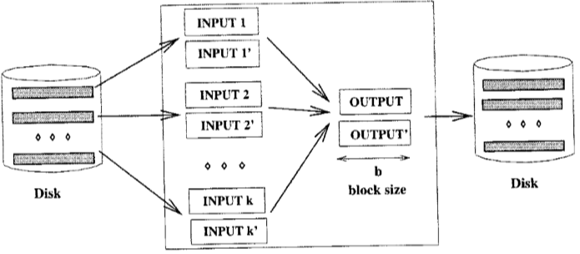
외부 합병 정렬
이중버퍼링
Notes:
다음은 이중버퍼링 입니다.
이중버퍼링이란 CPU가 두 가지 일을 동시에 처리하도록 하는 것입니다.
예를 들어, 외부 정렬을 하는 과정에서 입력 블록에 있는 튜플들을 모두 사용하고 나면 다음 블록에 대한 입력 요청을 기다리게 되고 그 입력이 완료 될 때까지는 수행을 멈춰야 합니다. 그러면 블록 하나를 읽는 동안 CPU는 아무런 작업을 하지 않게 되고 전체 소요 시간이 길어지게 됩니다.
그래서 각 입력 버퍼마다 동일한 크기의 페이지를 추가하여 튜플들을 모두 사용했을 때 추가된 페이지로 전환해서 작업을 계속하고 그러는 동안 원래의 빈 블록을 채우기 위한 입출력 요청도 동시에 진행 할 수 있도록 하는 기술 입니다

Slide 31
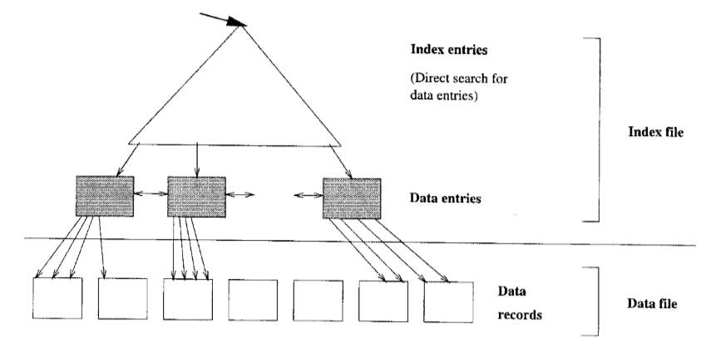
B+ 트리를 이용한 정렬
클러스터 인덱스
Notes:
다음은 B+ 트리를 이용한 정렬 입니다.
만약 어떤 파일을 정렬하려고 할 때, 정렬에 이용되는 탐색키에 대해 B+ 트리 인덱스가 있다고 합니다. 그러면 다른 정렬 알고리즘을 사용하지 않더라도 트리 내부를 순회하면서 탐색키 순서대로 데이터를 검색 할 수 있는데요, 이 방법이 좋은지 아닌지 인덱스의 군집 유무에 따라 나와있습니다.

Slide 32
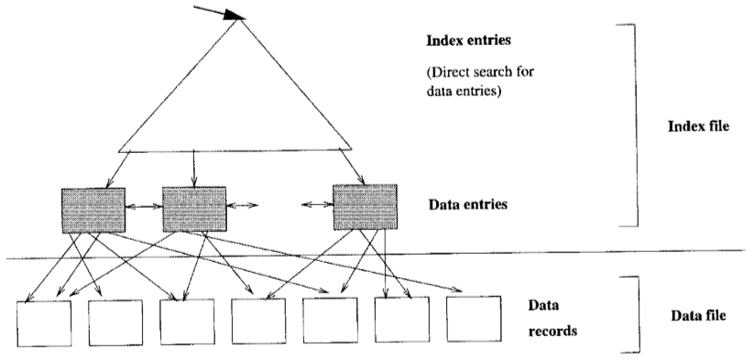
B+ 트리를 이용한 정렬
비 클러스터 인덱스
Notes:
먼저 클러스터 인덱스인 경우입니다.
군집 인덱스에서 탐색키의 순서는 데이터 레코드가 저장되어 있는 순서와 일치하며, 데이터 레코드 페이지 마다 그 안에 속한 모든 레코드들을 순서대로 읽어 낼 수 있기 때문에 인덱스의 순차 집합을 순회하는 것은 매우 효과적입니다.
따라서 이러한 인덱스가 있다면 정렬 알고리즘을 따로 사용하기보다 인덱스 상에서 검색을 통해 정렬하는 것이 좋습니다.

Slide 33
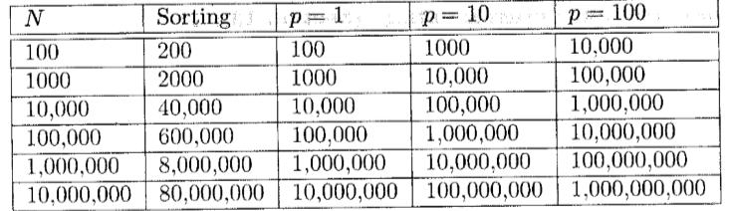
B+ 트리를 이용한 정렬
N = 데이터 페이지 수
p = 데이터 페이지 당 평균 레코드 수
Notes:
다음은 비 클러스터 인덱스입니다.
이 경우에는 레코드들이 순서가 없기 때문에 최악의 경우, 모든 레코드마다 디스크 입출력을 요청을 해서 디스크 입출력 비용은 레코드의 수와 같게 됩니다.
이 표는 외부 정렬과 비 클러스터 인덱스 비용을 비교한 것입니다.
N = 데이터 페이지 수
p = 데이터 페이지 당 평균 레코드 수 입니다.
실제 사용할 때, p는 100에 가깝다고 하는데요, 그러면 비용은 외부 정렬보다 훨씬 많이 듭니다.
따라서 비 클러스터 인덱스를 가지고 있는 경우에는 인덱스를 사용하지 말고 외부 정렬을 사용해서 정렬 하는 것이 좋습니다.

Slide 34
Thank you!

